Slide 1
Katedra životného prostredia Fakulta prírodných vied Univerzita Mateja Bela v Banskej Bystrici
Emília HRONCOVÁ
Tajovského 40, 974 01 Banská Bystrica, Slovensko
tel.: +421 48 446 5809
fax.: +421 48 446 7000
e-mail: emilia.hroncova@umb.sk

Slide 2
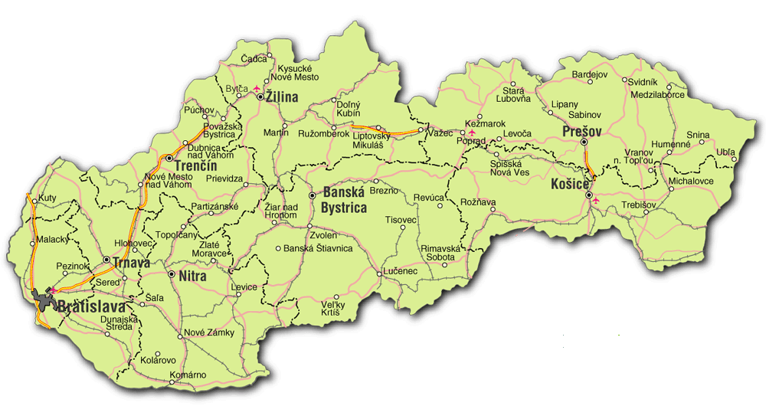

Slide 3
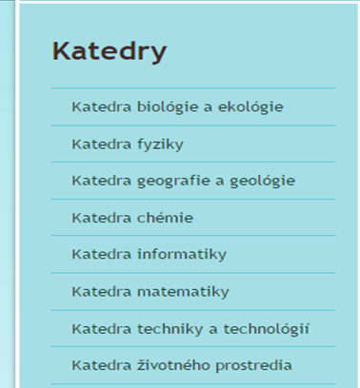
Fakulta prírodných vied
UNIVERZITA MATEJA BELA V BANSKEJ BYSTRICI
Tajovského 40, 974 01 Banská Bystrica, SK
tel.: +421 48 446 5809
fax.: +421 48 446 7000
e-mail: emilia.hroncova@umb.sk
Katedra životného prostredia

Slide 4
Vedecká, výskumná činnosť KŽP a spolupráca s praxou
Štúdium rizík environmentálnych impaktov antropickej činnosti na životné a pracovné prostredie a manažérstvo sanačných a environmentálnych opatrení
súlad so
„Stratégiou výskumu a inovácií pre inteligentnú špecializáciu SR RIS3“
„Strategickým dokumentom Vlády SR pre riešenie environmentálnych záťaží“
„Smernicou EPR 2008/50/ES o kvalite okolitého ovzdušia a čistejšom ovzduší v Európe“
„Stratégiaou adaptácie SR na zmeny klímy“

Slide 5
Vedecká, výskumná činnosť KŽP a spolupráca s praxou
Disponujeme personálnym a prístrojovým zabezpečením pre výskum:
priemyselných a starých environmentálnych záťaží,
meraniach emisií a prašnosti v ovzduší,
nakladanie s odpadmi,
škodlivých faktorov v prostredí, hodnotenie zdravotného rizika a kvality vnútorného prostredia,
mikrobiálneho osídlenia bioty, pôdy, organických odpadov, čistiarenských kalov, vzduchu, vody, peľové analýzy.

Slide 6
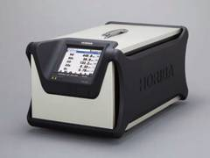
Vedecká, výskumná činnosť KŽP a spolupráca s praxou
Emisný analyzátor TOC
pre stanovenie koncentrácie uhľovodíkov ako celkový organický uhlík
Analyzátor spalín – HORIBA
pre stanovenie koncentrácie CO, CO₂, NO_{x}, SO₂ a O₂
emisie

Slide 7
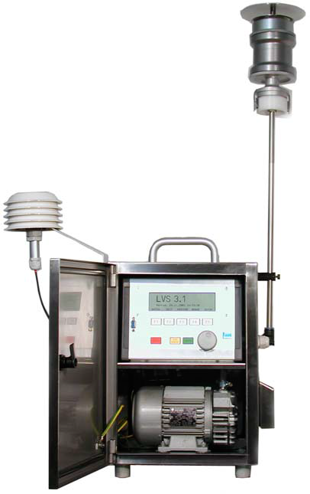
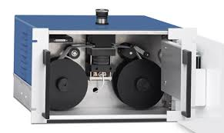
Vedecká, výskumná činnosť KŽP a spolupráca s praxou
Analyzátory PM_{2,5} a PM₁₀
2 kontinuálne a 2 diskontinuálne
imisie

Slide 8
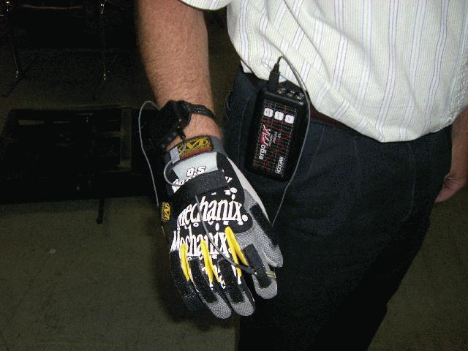
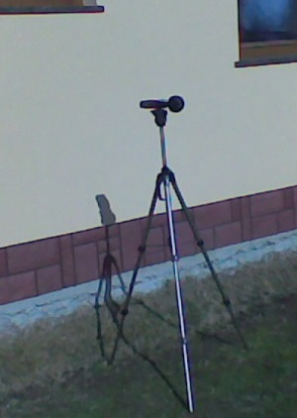
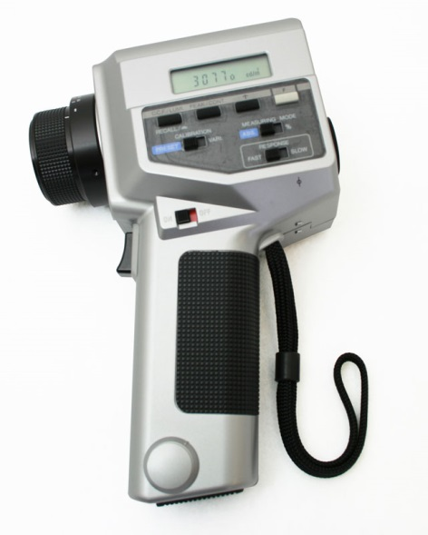
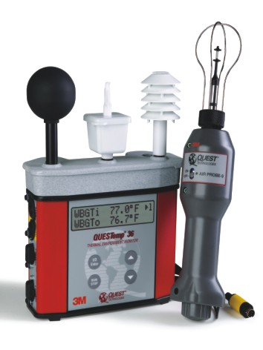
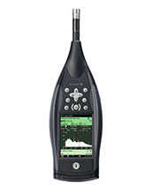
Vedecká, výskumná činnosť KŽP a spolupráca s praxou
Monitoring fyzickej záťaže
Zvukomer 2270 ručný analyzátor
Mikroklimatické podmienky
Digitálny jasomer
Notes:
Téma je v súlade s dlhodobou „Stratégiou výskumu a inovácií pre inteligentnú špecializáciu SR RIS3“ s dôrazom na odpady v regióne výskytu a oblasti adaptácie na zmenu klímy vo väzbe na environmentálne záťaže v zmysle strategického dokumentu Vlády SR pre riešenie environmentálnych záťaží, a v súlade so smernicou Európskeho parlamentu a rady 2008/50/ES o kvalite okolitého ovzdušia a čistejšom ovzduší v Európe. Smerovanie Katedry je aj bezprostredne v súlade s ešte len s pripravovanou dlhodobou stratégiou Slovenska „Stratégia adaptácie SR na zmeny klímy“ s vedeckým a výskumným príspevkom k dlhodobému výskumu vplyvov zmeny klímy na zložky životného prostredia, poľnohospodárskej produkcie a environmentálnych záťaží, vrátane návrhov mitigačných a adaptačných opatrení. Disponujeme personálnym a prístrojovým zabezpečením pre výskum:

Slide 9
NAŠA VÝSKUMNÁ ČINNOSŤ
DOMÁCE PROJEKTY
2015 – 2017
APVV-0098-12 Analýza, modelovanie a hodnotenie agroekosystémových služieb; (Ing. Radoslava Kanianska, PhD.)
2015 – 2017
VEGA 1/0547/15 Experimentálne meranie a modelovanie fugitívnych emisií zo spracovania dreva; (prof. Mgr. Juraj Ladomerský, CSc.)
2015 – 2017
VEGA 1/0538/15 Porovnanie možnosti remediácie krajiny v oblasti vybraných opustených Cu-ložísk Európy; (prof. RNDr. Peter Andráš, CSc.)

Slide 10
NAŠA VÝSKUMNÁ ČINNOSŤ
DOMÁCE PROJEKTY
2017 – 2019
KEGA 30UMB-4/2017 Vzdelávacie centrum integrovanej bezpečnosti; (prof. Mgr. Juraj Ladomerský, CSc.)
2015 – 2017
KEGA 035UMB-4/2015 Environmentálne manažérstvo vo výrobnej sfére; (doc. Ing. Emília Hroncová, PhD.)
2015 – 2017
KEGA 041UK-4/2015 Parazitické protista - nový predmet s integráciou moderných metód parazitologickej praxe; (Ing. Katarína Trnková, PhD.)
2015 – 2017
KEGA 028UMB-4/2015 Zelená ekonomika; (Ing. Radoslava Kanianska, PhD.)
Notes:
Základná koncepcia stavby študijného programu principiálne vychádza z dvoch nosných odborných línií. Prvú líniu predstavuje komplex poznatkov zameraných na problematiku tvorby a ochrany životného prostredia vychádzajúci zo silného spoločensko-prírodovedného základu. Druhá línia je reprezentovaná environmentálno-manažérskym komplexom poznatkov.
Dôležitým prvkom procesu výučby je účasť študentov na spolupráci s praxou formou návštev vybraných priemyselných podnikov ako i riešenie záverečných prác (bakalárskych, diplomových a doktorandských) v týchto podnikoch.

Slide 11
NAŠA VÝSKUMNÁ ČINNOSŤ
ZAHRANIČNÉ PROJEKTY
2016 – 2017
APVV SK-CN-2015-0004 Metódy hodnotenia udržateľnosti a optimalizácie poľnohospodárskych produkčných systémov: spojenie teórie energetických a materiálových tokov (Ing. Radoslava Kanianska, PhD.)

Slide 12
Výchovno-vzdelávacia činnosť KŽP
Vysokoškolské vzdelávanie v dennej aj externej forme štúdia v akreditovanom študijnom odbore
4.3.3 Environmentálny manažment
v študijnom programe Environmentalistika – I. stupeň vysokoškolského štúdia s udeľovaným akademickým titulom bakalár (Bc.)
v študijnom programe Bezpečnosť životného prostredia – I. stupeň vysokoškolského štúdia s udeľovaným akademickým titulom bakalár (Bc.)

Slide 13
Výchovno-vzdelávacia činnosť KŽP
Vysokoškolské vzdelávanie v dennej aj externej forme štúdia v akreditovanom študijnom odbore
4.3.3 Environmentálny manažment
v študijnom programe Environmentálne manažérstvo – II. stupeň vysokoškolského štúdia s udeľovaným akademickým titulom magister (Mgr.)
☞ v študijnom programe Sanácia životného prostredia – III. stupeň vysokoškolského štúdia s udeľovaným akademickým titulom philosophiae doctor (PhD.).
Katedra má tiež v uvedenom študijnom odbore priznané právo konať rigorózne skúšky a obhajoby rigoróznych prác (RNDr.).

Slide 14
ĎAKUJEM ZA POZORNOSŤ
Matej Bel University Banská Bystrica
Faculty of Natural Sciences
Department of Environmental Management
Tajovského 40, 960 53
emilia.hroncova@gmail.com
jladomersky@yahoo.co.uk

